Slide 1

INSTITUT PERTANIAN BOGOR
Kajian Pembentukan Forum A-B-G-C
Bogor, 29 November 2014
Peran Pemerintah dan Perguruan Tinggi dalam Peningkatan Interaksi A-B-G-C
oleh
Pariatmono Sukamdo
Deputi Pendayagunaan IPTEK

Slide 2
SISTEMATIKA
Pendahuluan
Komersialisasi IPTEK
Peran Perguruan Tinggi
Penutup
1
2
3
4
Notes:
Insert a picture of one of the geographic features of your country.

Slide 3
1. PENDAHULUAN

Slide 4
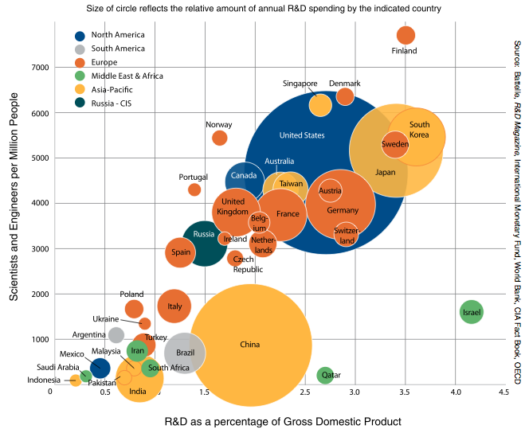
Belanja Litbang Dunia
Ukuran lingkaran menunjukkan nilai pembelanjaan untuk litbang
* GERD = Gross Expenditures on Research and Development
Rank | Negara | 2012 |  |  | 2013 |  |  | 2014
 |  | GDP | R&D | GERD | GDP | R&D | GERD | GDP | R&D | GERD
22 | Singapore | 332 | 2.60% | 9 | 344 | 2.60% | 9 | 355 | 2.70% | 9
34 | Malaysia | 507 | 0.80% | 4 | 531 | 0.80% | 4 | 557 | 0.80% | 5
40 | Indonesia | 1,237 | 0.10% | 2 | 1,303 | 0.20% | 2 | 1,374 | 0.20% | 3
Sumber : 2014 Global R&D Funding Forcast, diakses di http://www.battelle.org/docs/tpp/2014_global_rd_funding_forecast.pdf

Slide 5
Perbandingan Jumlah PENELITI di ASEAN
Sumber: http://chartsbin.com/view/1124 diakses pada 6 November 2014 pukul 07.35

Slide 6
Perbandingan Jumlah PATENT Internasional
Jumlah paten internasional*
Aplikasi Paten per Satu Juta Penduduk**
Rasio aplikasi paten/satu juta penduduk di Indonesia masih sangat rendah di bandunkan denga negara ASEAN lain.
Country | RANK
Malaysia | 32
Thailand | 67
Phillipines | 86
Vietnam | 93
Indonesia | 106
Sumber:
*Laporan Akuntabilitas Kinerja Kementerian Riset dan Teknologi TA 2013
** Laporan World Economic Forum Tahun 2014

Slide 7
Jumlah PUBLIKASI ilmia
Perbandingan jumlah jurnal ilmiah beberapa negara ASEAN
Dalam kurun tiga tahun terakhir, jumlah jurnal ilmiah Malaysia adalah yang paling tinggi di antara negara ASEAN, sedangkan secara komulatif, Singapura masih menduduki peringkat pertama.
Ranking negara dalam jurnal ilmiah 1996 – 2013
Rank | Country | Documents | Citable documents | Citations | Self-Citations | Citations per Document | H index
32 | Singapore | 171,037 | 163,153 | 2,051,237 | 278,461 | 14.42 | 308
37 | Malaysia | 125,084 | 121,714 | 497,646 | 133,502 | 8.68 | 145
43 | Thailand | 95,690 | 91,925 | 790,474 | 134,626 | 12.09 | 190
61 | Indonesia | 25,481 | 24,461 | 185,695 | 20,750 | 11.86 | 126
66 | Viet Nam | 20,460 | 19,854 | 161,813 | 23,690 | 12.89 | 122
70 | Philippines | 15,419 | 14,601 | 179,820 | 19,058 | 15.09 | 131
Sumber: SJR : Scientific Journal Rankings http://www.scimagojr.com/countryrank.php
Sumber: SJR : Scientific Journal Rankings http://www.scimagojr.com/countryrank.php

Slide 8
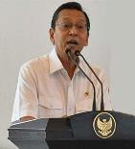
Konsep Pembangunan berbasis IPTEK
Isinya hanya kumpulan Rencana Kegiatan
Tidak pernah dijabarkan secara nyata dan terarah
Kritik Wakil Presiden
Kompas, Jum’at, 10 Mei 2013, halaman 13
”Selama lebih dari 30 tahun, Konsep Pembangunan Berbasis IPTEK belum pernah dijabarkan dalam bentuk rencana konkret, konsisten dan terpadu. Bahkan, rencana yang ada pun belum dilaksanakan secara konsisten”
Wapres Boediono pada pembukaan Seminar Nasional ”Paradigma Baru Pembangunan Nasional: Membangun Indonesia Masa Depan berbasis IPTEK”, Lemhannas, Rabu, 08 Mei 2013
”Selama lebih dari 30 tahun, Konsep Pembangunan Berbasis IPTEK belum pernah dijabarkan dalam bentuk rencana konkret, konsisten dan terpadu. Bahkan, rencana yang ada pun belum dilaksanakan secara konsisten”

Slide 9
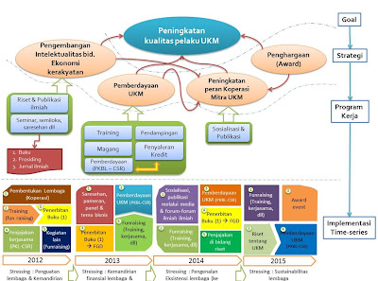
Kritik Wakil Presiden
Daftar A
Daftar B
Daftar C
“Rencana pembangunan iptek belum terpadu dalam bentuk sasaran pokok dan langkah pencapaian. Rencana masih kompilasi dan daftar langkah yang berdiri sendiri-sendiri”
”Selama lebih dari 30 tahun, Konsep Pembangunan Berbasis IPTEK belum pernah dijabarkan dalam bentuk rencana konkret, konsisten dan terpadu. Bahkan, rencana yang ada pun belum dilaksanakan secara konsisten”

Slide 10
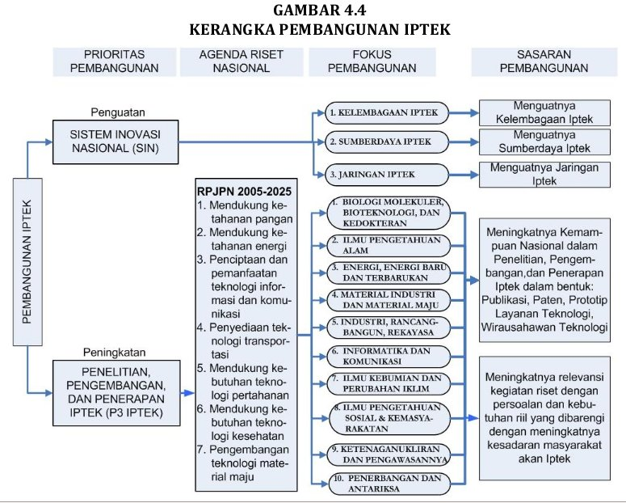
Kritik Wakil Presiden
Strategi pembangunan iptek yang berhasil
Proses kemajuan teknologi harus menyatu dengan kegiatan ekonomi
Hasil penelitian tidak boleh berhenti di laboratorium, tapi harus dipraktekkan dalam kegiatan ekonomi nyata

Slide 11
Kritik Wakil Presiden
Perlu keterpaduan riset iptek dan ekonomi
Perlu pemahaman proses teknologi dan ekonomi
Rumusan sistem insentif, penalti dan intervensi kebijakan yang tepat bagi pelaku riset dan pelaku ekonomi
Perlu visi dan pandangan ke depan tentang sistem tekno-ekonomi Indonesia

Slide 12
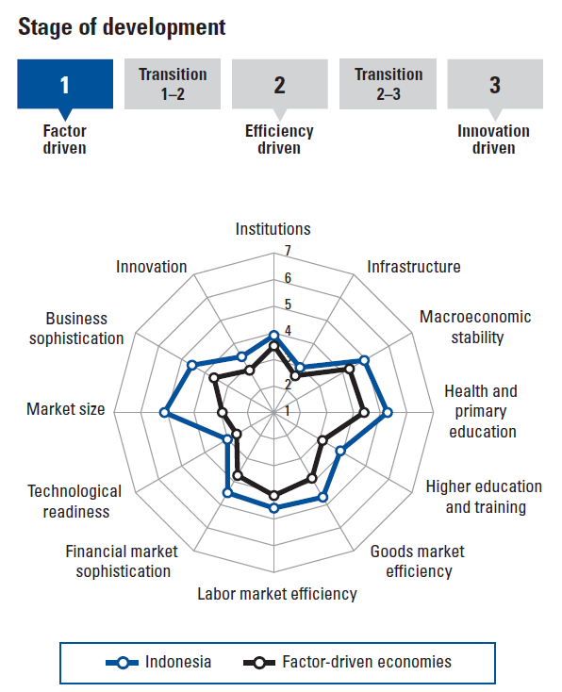
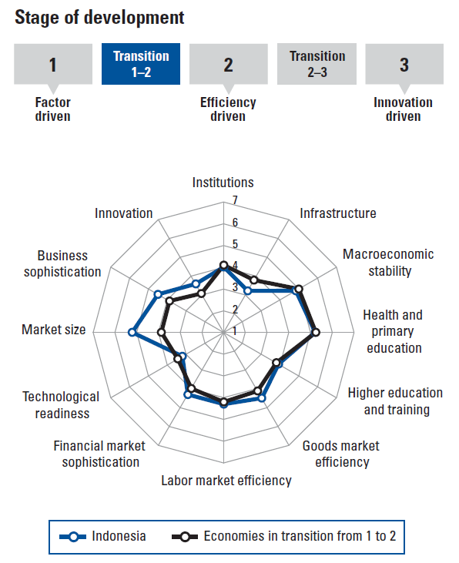
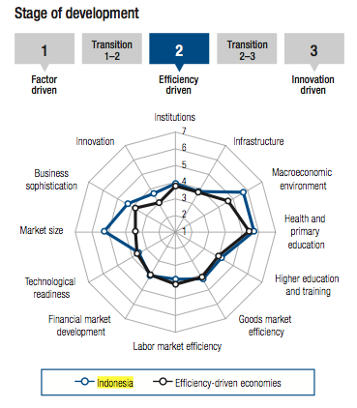
DAYA SAING INDONESIA
Ranking
55
54
44
46
50
38
36
2008
2009
2010
2011
2012
2013
2014
Indonesia meningkat dari factor driven stage menjadi transition to efficiency driven dan sekarang menjadi efficiency driven.
Competitiveness Report by World Economic Forum (WEF)

Slide 13
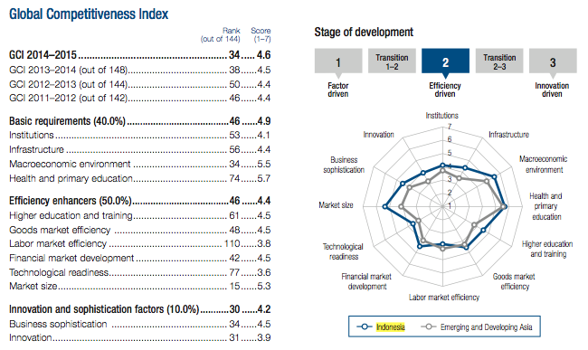
DAYA SAING INDONESIA 2014

Slide 14
2. KOMERSIALISASI IPTEK

Slide 15







SURVEY “NASIB” 510 INOVASI PROSPEKTIF BIC

Slide 16
INTERMEDIASI 510 INOVASI PROSPEKTIF BIC

Slide 17
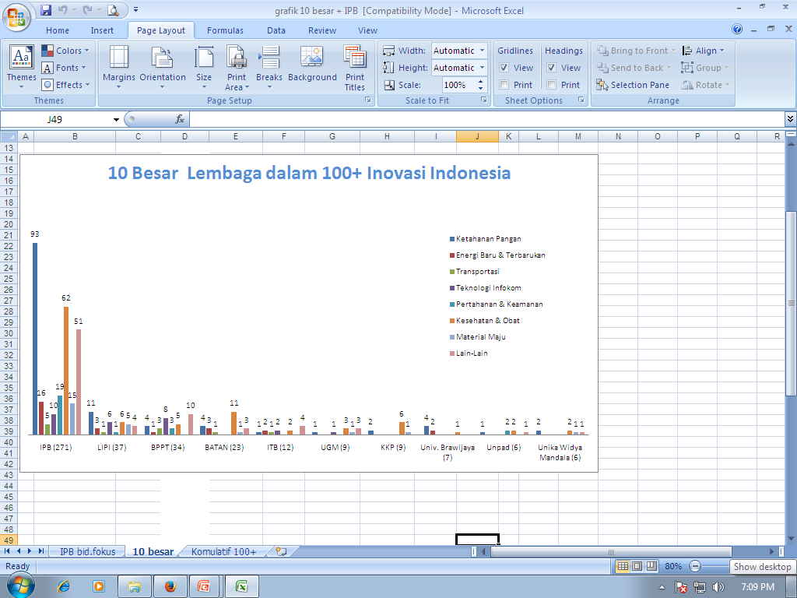
LEMBAGA YANG MENDOMINASI

Slide 18
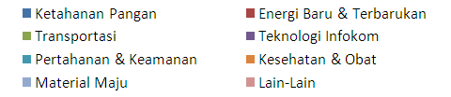
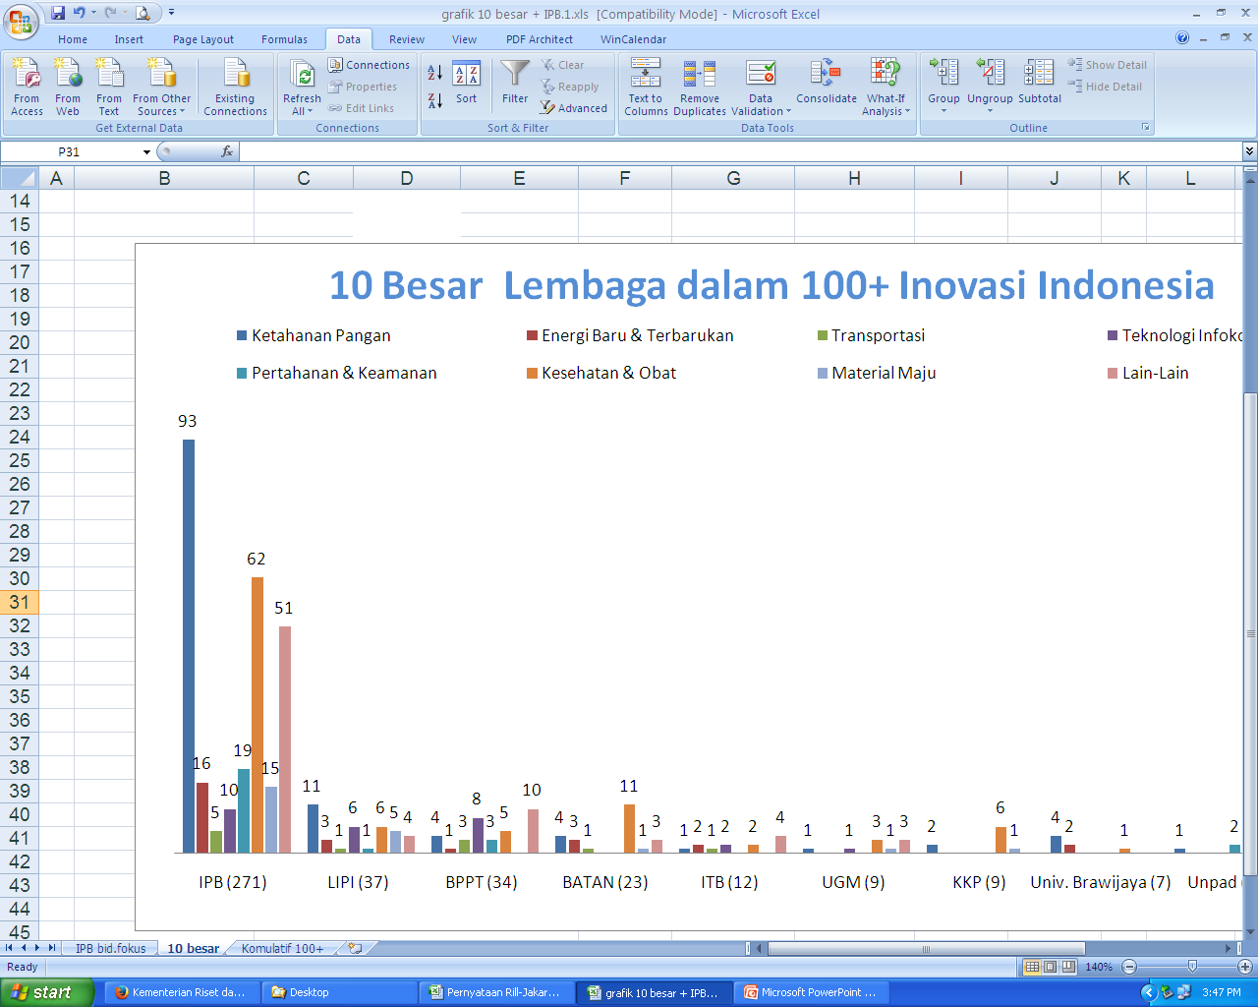
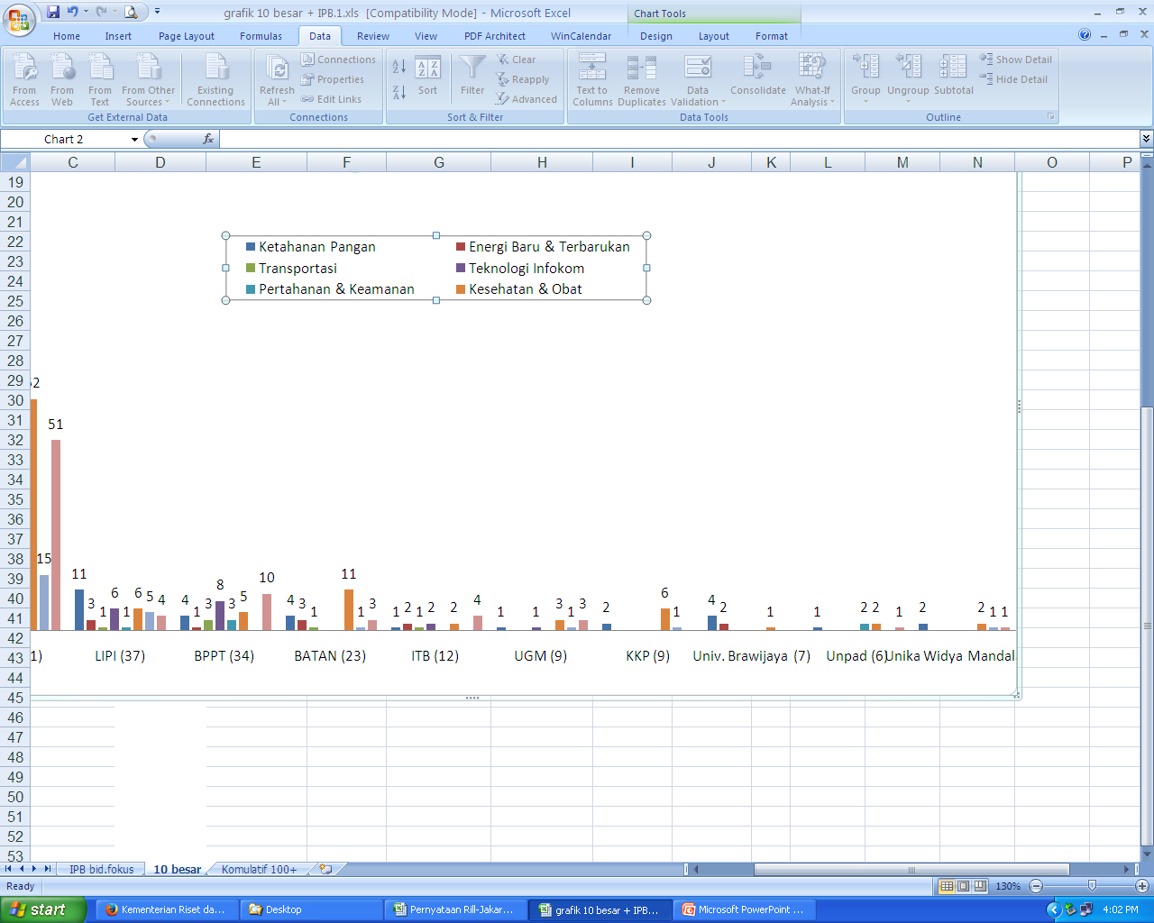
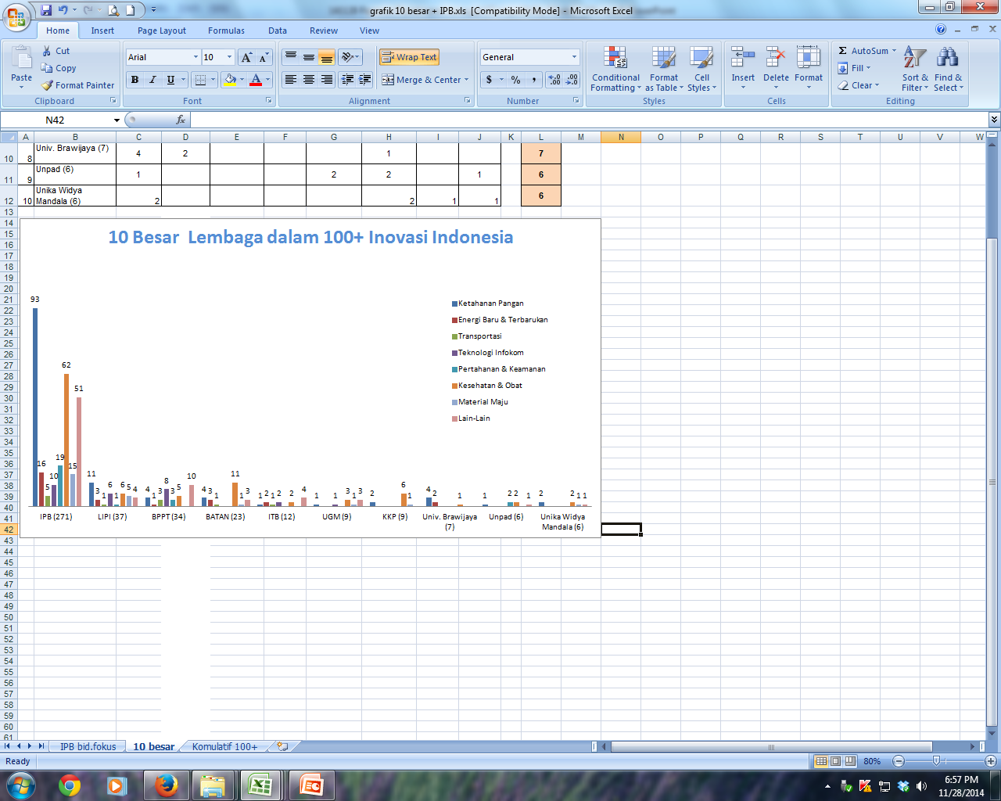
LEMBAGA YANG MENDOMINASI
IPB (271)
ITB (12)
UGM (9)
Unibraw (7)
Unpad (6)
Unika Widya (6)
LIPI (37)
BPPT (34)
Batan (23)
KKP (9)

Slide 19
3. PERAN PERGURUAN TINGGI

Slide 20
UU 18/2002:
Sistem Nasional Penelitian, Pengembangan dan Penerapan Ilmu Pengetahuan dan Teknologi
Sisnas Litbangrap IPTEK
Fungsi Pemerintah
Menumbuh-kembangkan motivasi
Memberi-kan stimulasi dan fasilitas
menciptakan iklim kondusif
Produk Kebijakan
Rumusan yang dihasilkan
arah
prioritas utama
kerangka kebijakan
Kebijakan Strategis Pembangunan IPTEK
Notes:
Yang juga sangat penting untuk disadari adalah bahwa Sisnas Litbangrap IPTEK bertumpu pada empat unsur, yaitu perguruan tinggi, lembaga litbang, badan usaha dan lembaga penunjang.

Slide 21
UU 18/2002:
Sistem Nasional Penelitian, Pengembangan dan Penerapan Ilmu Pengetahuan dan Teknologi
Kelembagaan IPTEK
Perguruan Tinggi
Lembaga Litbang
Badan Usaha
Lembaga Penunjang
Membentuk SDM IPTEK
Menumbuhkan kemampuan pemajuan IPTEK
saling interaksi
Menumbuhkan kemampuan perekayasaan, inovasi dan difusi teknologi
Memberi dukungan dan membentuk iklim kondusif bagi penguasaan, pemanfaatan dan pemajuan IPTEK
Notes:
Masing-masing unsur ini memainkan peran dan bertanggung jawab sesuai dengan kegiatan yang dilakukannya sehari-hari. Perguruan tinggi berfungsi membentuk SDM Iptek dan bertanggungjawab meningkatkan kemampuan pendidikan dan pengajaran, penelitian dan pengembangan, serta pengabdian pada masyarakat sesuai dengan kemajuan IPTEK. Sedangkan lembaga litbang berfungsi menumbuhkan kemampuan pemajuan IPTEK dan bertanggung-jawab mencari berbagai invensi di bidng IPTEK dan menggali potensi pendaya-gunaannya. Badan Usaha berfungsi menumbuhkan kemampuan perekayasaan, inovasi dan difusi teknologi untuk menghasilkan barang dan jasa yang memiliki nilai ekonoms. Dengan demikian, badan usaha bertanggung-jawab mengusahakan dan memanfaatkan pendayagunaan IPTEK yang dihasilkan oleh perguruan tinggi dan lembaga litbang. Sedangkan unsur terakhir dalam Sisnas Litbangrap IPTEK, yaitu lembaga penunjang, berfungsi memberikan dukungan dan membentuk iklim yang kondusif bagi penyelenggaraan kegiatan penguasaan, pemanfaatan, dan pemajuan IPTEK serta bertanggung jawab dalam mengatasi permasalahan atau kesenjangan yang menghambat sinergi dan pertumbuhan perguruan tinggi, lembaga litbang, dan badan usaha

Slide 22
CORE BUSINESS PROCESS PENDIDIKAN TINGGI
TRIDHARMA
PENELITIAN
INOVASI
PENDIDIKAN
ABDIMAS
MASYARAKAT
DAYA SAING
INDUSTRI
SKILL
WORKER

Slide 23
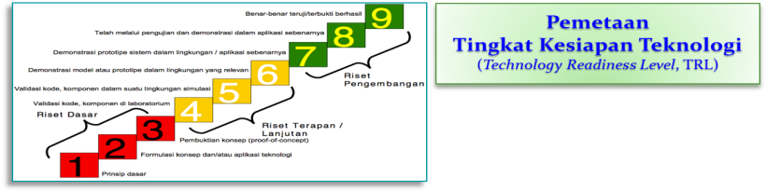
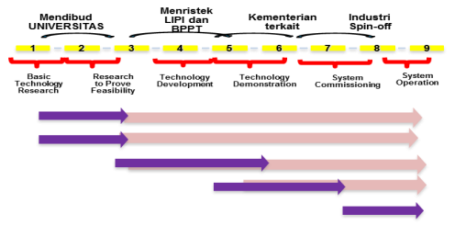

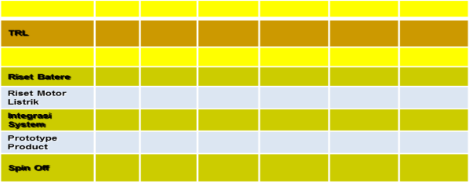
Penataan Kelembagaan berbasis
Tingkat Kesiapan Teknologi (TKT)
Notes:
Hadirin sekalian yang berbahagia,
Memproduksi kendaraan listrik tentunya tidak dapat dipisahkan dari usaha meningkatkan Tingkat Kesiapan Teknologi (TKT) produk kendaraan listrik tersebut. Hanya purwarupa-purwarupa yang mencapai TKT9 sajalah yang secara layak dapat diproduksi massal oleh industri yang kemudian pada gilirannya dapat memutar roda ekonomi. Untuk mencapai TKT9, anak tangga yang harus dilalui merupakan perjalanan yang panjang. Dimulai dari riset dasar, pengujian pada lingkungan buatan atau laboratorium, hingga pengujian dalam lingkungan sebenarnya. Anak tangga TKT tersebut harus dilakukan secara berurutan, tidak boleh ada yang dilompati, agar tidak terjadi hal-hal yang tidak diinginkan.
Acara yang insya Allah sama-sama akan kita ikuti sebentar lagi adalah pengujian purwarupa dalam lingkungan sebenarnya, yang merupakan tahapan penting dalam upaya memproduksi kendaraan listrik seperti yang diamanatkan oleh Bapak Presiden.

Slide 24
PERGURUAN TINGGI
Dengan tridarmanya, perguruan tinggi juga adalah unsur lembaga litbang dari SIN;
Memiliki “pool resources” yang sangat besar dan beragam;
Karena selalu silih berganti, mahasiswa berpotensi sebagai pembangkit ide-ide segar pengembangan iptek;
Negara maju memiliki mekanisme memanen ide-ide segar dari mahasiswa → sumber invensi;
Oleh karena itu perlu ada kebijakan agar Perguruan Tinggi lebih terintgrasi dalam SIN;

Slide 25
LEMBAGA RISET PEMERINTAH
PRESIDEN & WAPRES
K I N
PerPres
No. 32 Th 2010
KEMEN DIKBUD
KEMENTERIAN LAIN
KEMENTRIAN KEUANG AN
SEKRE-TARIAT NEGARA
MENRISTEK
D R N
ARN
Pangan
Energi
Kesehatan Obat
Transportasi
Manufaktur
ICT
Material Maju
UU No. 18 Th 2002
LPDP
AIPI
UU No. 8 Th 1990
PERGURUAN TINGGI
LEMLIT KEMEN-TERIAN
INDONESIA RESEARCH FUND
DEPUTI MENTERI RISTEK
B I G
BSN
BAPETEN
BPPT
LIPI
LAPAN
BATAN
EIJKMAN
Tridarma Perguruan Tinggi
Litbangyasa Studi Kebijakan
Dana Riset
Kebijakan Iptek
Layanan / Dukungan Sektor
Penelitian Pengembangan Perekayasaan (Litbangyasa)

Slide 26
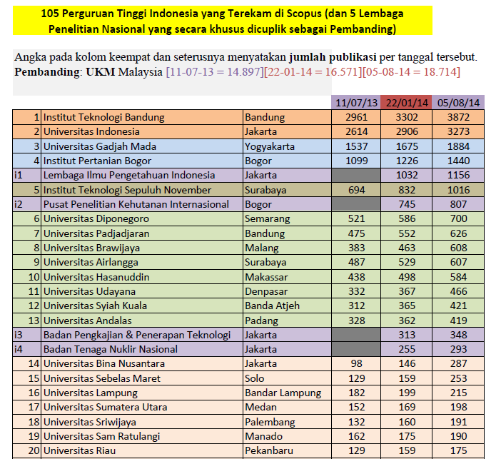
LACK OF INTERNATIONAL PUBLICATION
38 Perguruan tinggi dari 105 PT Indonesia yang terekam di Scopus (dan 5 lembaga litbang nasional yang secara khusus dicuplik sebagai pembanding

Slide 27
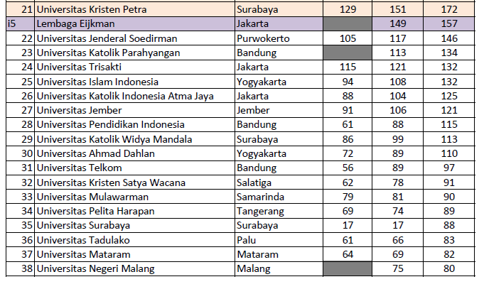
LACK OF INTERNATIONAL PUBLICATION

Slide 28


PEMETAAN KEMAMPUAN RISET PERGURUAN TINGGI
“ ….university encompasses a ‘third-mission’ of economic development in addition to research and teaching.” Readings (1996)
AGENT OF
ECONOMIC
DEVELOPMENT
DAYA SAING
(0 PT)
AGENT OF
CULTURE,
KNOWLEDG,
TECHNOLOGY
TRANSFER
(0 PT)
RELEVANSI
(4 PT)
AGENT OF
RESEARCH
(5 PT)
(4 PT)
(10 PT)
AGENT OF EDUCATION
MUTU
(26 PT)
(26 PT)
(53 PT)
AKSES

Slide 29
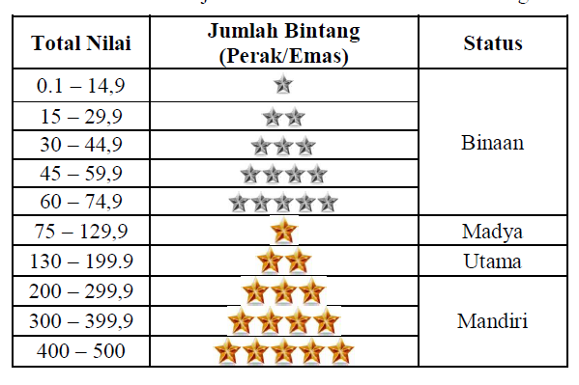
PEMETAAN KEMAMPUAN PENELITAN PT
No | Perguruan Tinggi | Bintang | Kelompok
1 | ITB | 4 | Mandiri
2 | UGM | 4 | Mandiri
3 | UI | 4 | Mandiri
4 | UNPAD | 4 | Mandiri
5 | IPB | 3,5 | Mandiri
6 | UNS | 3,5 | Mandiri
7 | UNHAS | 3,5 | Mandiri
8 | UNDIP | 3,5 | Mandiri
9 | UB | 3,5 | Mandiri
10 | UNAIR | 3,5 | Mandiri
11 | ITS | 3 | Mandiri
12 | UPN - JATIM | 3 | Mandiri
13 | UM-MALANG | 3 | Mandiri
14 | UNAND | 3 | Mandiri
KRITERIA

Slide 30
4. PENUTUP

Slide 31
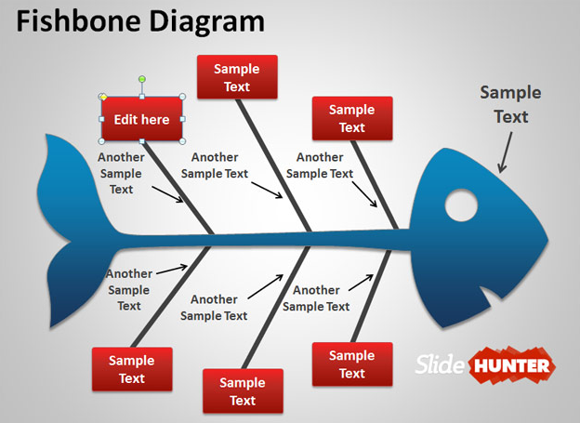

Inovasi: Dari SDM hingga Daya Saing
23/2014
Daerah
12/2012
Dikti
Daya Saing Bangsa
20/2008
UKM
3/2014
Perindustrian
Perusahaan Pemula
SIDa
Alih teknologi
Jaminan Resiko
Tridharma
relevansi
publikasi
paten
Pilar Inovasi
SDM
Audit Teknologi
Transparansi
STP
18/2002
Litbangrap
Maritim & Hankam
TIK, Kesehatan dan Lingkungan
Pangan & Energi
NAWA CITA
Diubah dari: http://www.slidehunter.com

Slide 32
PERAN STP DALAM PROSES INOVASI
Idea
Research
Laboratory Prototype
Laboratory Model
Development
Development
Production Prototype
Development
Commercial Prototype
Production & Commercialization
Lembaga Litbang/
Perguruan Tinggi
STP
Pengguna
Pemerintah, In-dustri, Masyarakat
Alur Invensi menjadi Inovasi
dan Peran STP

Slide 33
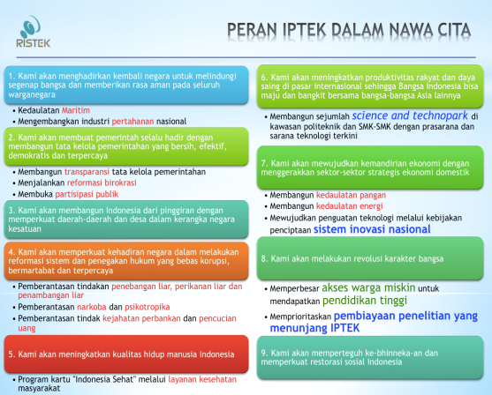
USULAN PROGRAM FORUM A-B-G-C
Pengembangan ATP
Pusat Penguasaan dan Pengembangan Iptek nasional (center of excellence)
Pusat Pelayanan Pengembangan Produk-Produk nasional
Alih teknologi dan penyediaan Informasi Iptek
Pengembangan kewirausahaan (enterpreneurship) dan inkubasi industri baru/UKMK berbasis teknologi
Fasilitas pendidikan dan latihan untuk SDM industri
1
2
STP
ATP
Agro Techno Park
3
4
5

Slide 34
TERIMA KASIH
Pariatmono Sukamdo
pariatmono@ristek.go.id http://www.ristek.go.id

